Slide 1


აკადემიური პრეზენტაცია
ქეთევან ინწკირველი
kintskirveli@cu.edu.ge
03/04/2014

Slide 2
აკადემიური პრეზენტაცია
წარმოადგენს ინფორმაციის კომპიუტერული სლაიდების ფორმატით აღწერასა და ვიზუალურ გაფორმებას
შესაძლებელია იყოს შექმნილი როგორც დამოუკიდებელი დოკუმენტი, ან დოკუმენტი, რომელიც გამოიყენება ნარატორის ტექსტის პარალელურად.
03/04/2014

Slide 3
აკადემიური პრეზენტაცია
წარმოადგენს ინფორმაციის კომპიუტერული სლაიდების ფორმატით აღწერასა და ვიზუალურ გაფორმებას
შესაძლებელია იყოს შექმნილი როგორც დამოუკიდებელი დოკუმენტი, ან დოკუმენტი, რომელიც გამოიყენება ნარატორის ტექსტის პარალელურად.
უნდა იყოს წარმოდგენილი სათანადო სტრუქტურისა და ფორმატის დაცვით
03/04/2014

Slide 4
აკადემიური პრეზენტაციის სტრუქტურა
პრეზენტაციას აუცილებლად აქვს სატიტულო სლაიდი და ძირითადი ნაწილი. ხანდახან პრეზენტაციას აქვს ხოლმე ასევე დასკვნითი სლაიდი.
03/04/2014

Slide 5

აკადემიური პრეზენტაციის სატიტულო (პირველი) სლაიდი უნდა მოიცავდეს
აკადემიური პრეზენტაციის სტრუქტურა
პრეზენტაციის სახელწოდებას;
პრეზენტაციის ავტორის (ავტორების) სახელს (სახელებს) მათი საკონტაქტო ინფორმაციის (სასურველია ელექტრონული ფოსტის) მითითებით;
პრეზენტაციის წარდგენის თარიღს;
უნივერსიტეტის ლოგოს;
რაიმე კურსის/პროგრამის/კონფერენციის ფარგლებში შემუშავებული პრეზენტაციის შემთხვევაში მითითებული უნდა იყოს კურსის/პროგრამის/კონფერენციის დასახელება.
03/04/2014

Slide 6
აკადემიური პრეზენტაციის ძირითადი სლაიდები უნდა მოიცავდეს
აკადემიური პრეზენტაციის სტრუქტურა
უნივერსიტეტის ლოგოს;
პრეზენტაციის თარიღს;
პრეზენტაციის ავტორს; მრავალი ავტორის შემთხვევაში ჩამონათვალი შეიძლება შემოკლდეს შემდეგი წესის მიხედვით: იწერება პირველი ავტორის სახელი, ხოლო სხვა ავტორებთან დაკავშირებით იწერება „და სხვა“, მაგალითად: „გიორგი ჭიაბერაშვილი და სხვა“;
სლაიდის ან თემატური ერთეულის სახელწოდებას.
03/04/2014

Slide 7
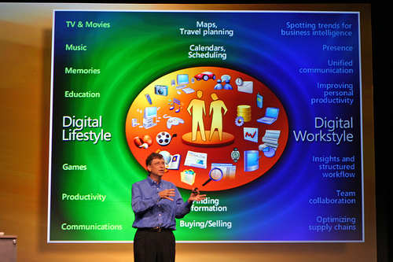
აკადემიური პრეზენტაციის ფორმატი ვიზუალური გაფორმება
სლაიდებზე ვიზუალური გაფორმება უნდა გამოიყენებოდეს იდეის ან ტექსტში მოცემული ინფორმაციის გასამყარებლად ან რაიმე იდეის გადმოსაცემად. ვიზუალურ გაფორმებას, რომელიც სხვა წყაროდან არის ნასესხები აუცილებლად ჭირდება მითითება. წყაროს მითითება უნდა მოხდეს ჩიკაგოს სტილის წყაროების მითითების წესების დაცვით.
03/04/2014

Slide 8
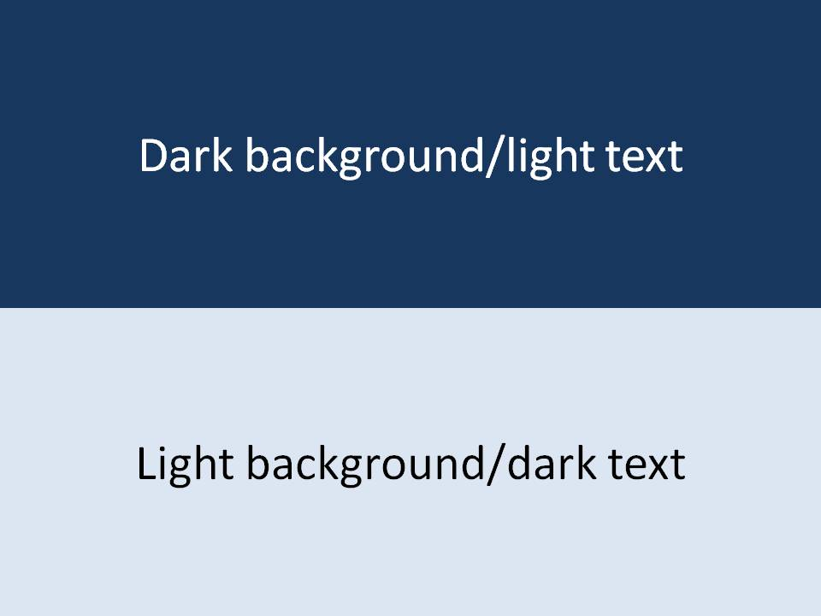
აკადემიური პრეზენტაციის ფორმატი ვიზუალური გაფორმება
თუ სლაიდის ვიზუალურ გაფორმების რაიმე ელემენტი გამოიყენება, როგორც ფონი, ტექსტისთვის მნიშვნელოვანია, რომ გამოყენებული იყოს კონტრასტული ფერები. თუ გაფორმების ელემენტი მუქი ფერისაა, ტექსტი აუცილებლად უნდა იყოს ღია ფერში. იგივე პრინციპი ეხება ნებისმიერ ფონურ გაფორმებას.
.
03/04/2014

Slide 9
აკადემიური პრეზენტაციის ფორმატი ტექსტი
პრეზენტაციაში ტექსტი მოცემულია ლაკონურად, ძირითადი იდეის, იდეის რეზიუმეს ან ჩამონათვალის სახით. სასურველია, თუ ერთ სლაიდზე არ იქნება განთავსებული 40 სიტყვაზე მეტი. განგრძობადი ნარატივი სასურველია გამოიყენებოდეს მხოლოდ რაიმე მნიშვნელოვანი წყაროს ციტირებისას.
03/04/2014

Slide 10
აკადემიური პრეზენტაციის ფორმატი ტექსტი
სათაურები და სხვა ტექსტი განირჩეოდეს ერთმანეთისგან (შრიფტის ზომა, ფერი, კურსივი და სხვ.).
პრეზენტაციის განმავლობაში არ გამოიყენებოდეს ერთი ენის ფარგლებში 3 შრიფტზე მეტი.
მთავრული შრიფტი გამოიყენებოდეს მხოლოდ სათაურების შემთხვევაში.
სათაურის შრიფტის ზომა არ იყოს 24-ზე ნაკლები.
ტექსტის შრიფტის ზომა არ იყოს 20-ზე ნაკლები.
ქართულ ენაზე წერისას გამოყენებულ უნდა იქნას მხოლოდ ქართული შრიფტი.
ტექსტის შრიფტი ქართული ენის შემთხვევაში უნდა იყოს Unicod-ის კოდირებაში (Sylfaen ან მსგავსი).
03/04/2014

